Slide 1

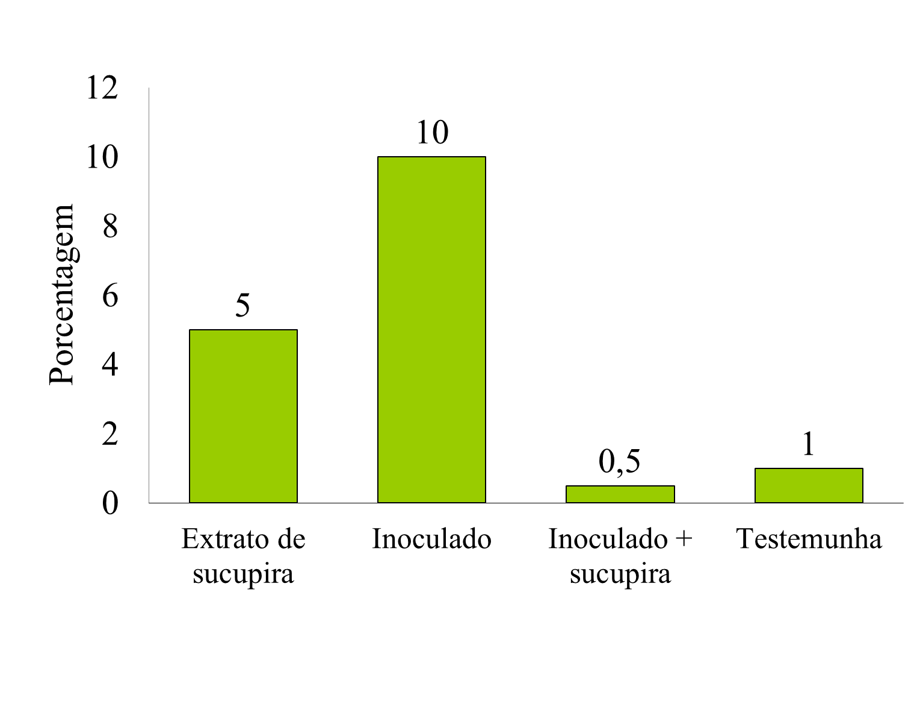
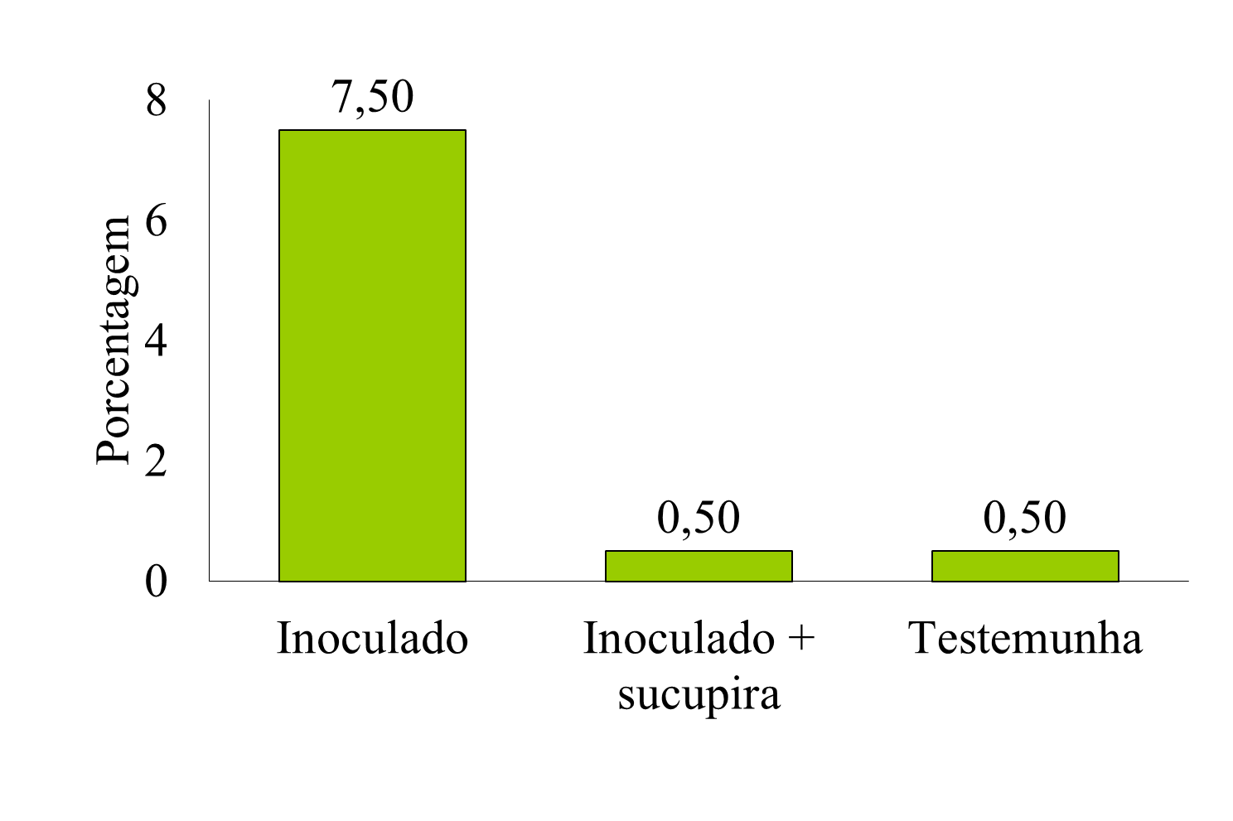
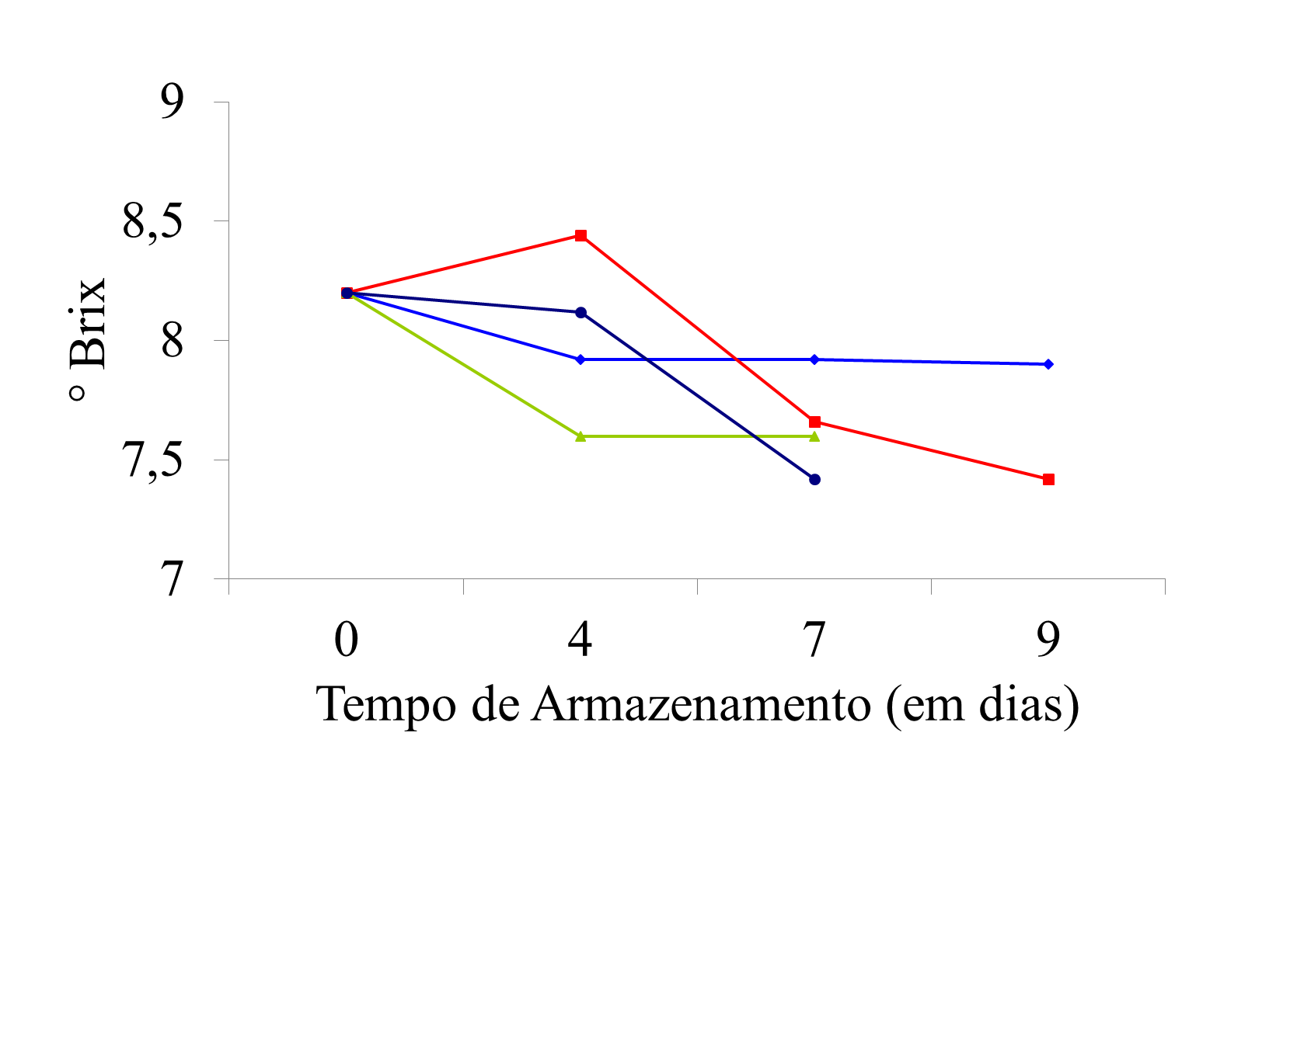
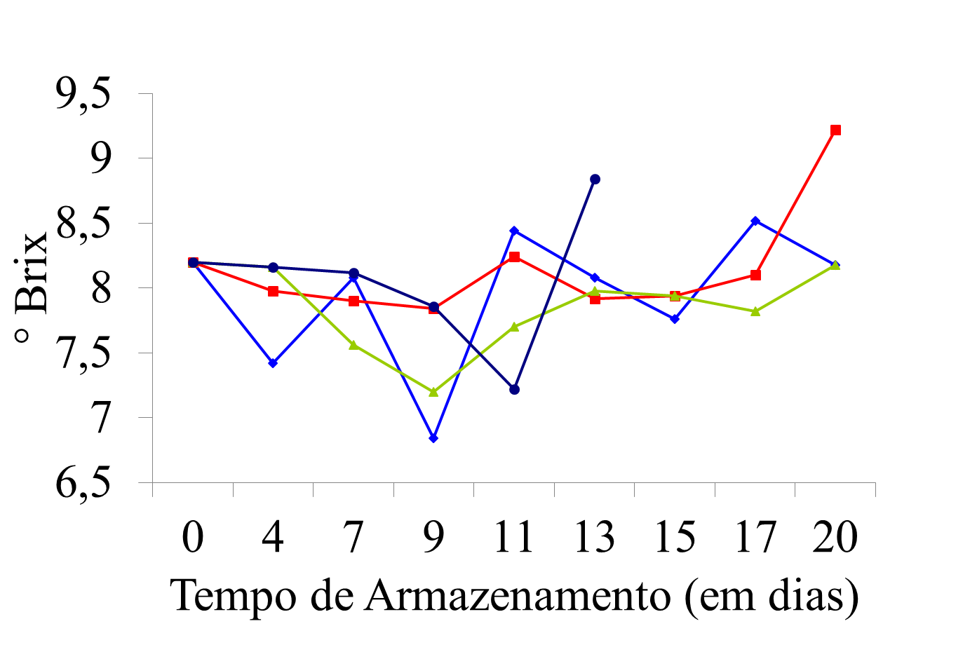
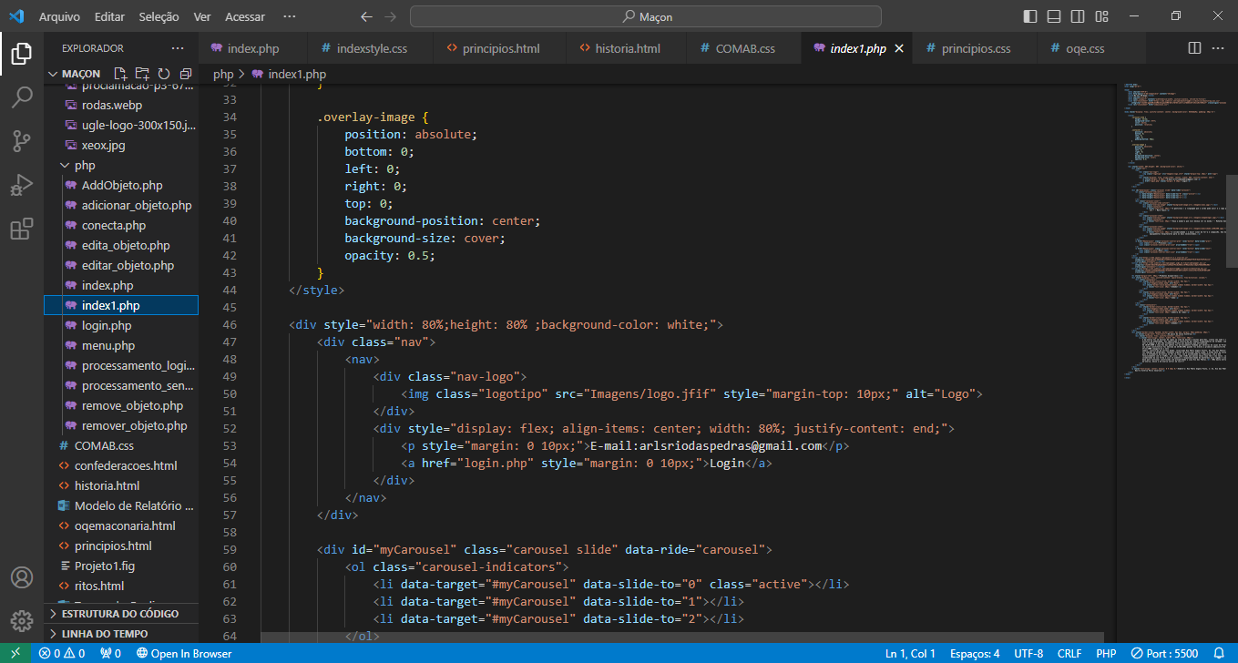
CIÊNCIA DA COMPUTAÇÃO / ENGENHARIA DE COMPUTAÇÃO PROJETO INTERDISICIPLINAR DE COMPUTAÇÃO I SITE MAÇONARIA DE RIO DAS PEDRAS ALUNOS: Caio Valezin Delarco ; Diogo Fantini da Silva; Matheus Kallajian Rabelo; Samuel Rodriguez Capato; Otacilio de Siqueira Passos Neto; Fernando Cesar Tofanetto;
1Graduando em Ciência da Computação / Engenharia de Computação da EEP/FUMEP;
2Orientador. Prof. Me. Clerivaldo José Roccia
INTRODUÇÃO
RESULTADOS E DISCUSSÃO
Esse é um site dedicado à loja maçônica de Rio das Pedras, onde queremos proporcionar um espaço virtual que reflete os princípios fundamentais da Ordem Maçônica: fraternidade, aprendizado e evolução espiritual junto a mais informações sobre a loja e a locação de produtos hospitalares por eles fornecidos.
A
B
OBJETIVO
Este site tem como objetivos a locação de produtos hospitalares disponibilizados pela própria loja e para que as pessoas conheçam mais sobre a irmandade maçônica em geral.
Figura 1: Acidez Titulável expressa em (g.acido cítrico.100g⁻¹) em laranjas “Pera
Rio” submetidas a diferentes tratamentos, durante armazenamento à
temperatura ambiente (A) e refrigerado (B).
MATERIAL E MÉTODOS
B
Ao criar nosso site utilizamos linguagens de programação habilmente escolhidas para garantir uma experiência excepcional aos nossos visitantes. Nossa abordagem destaca a importância das seguintes tecnologias fundamentais:
HTML: Serve como a espinha dorsal do nosso site, proporcionando a estrutura fundamental para apresentar informações de forma clara e organizada. CSS: A estética e o design do site são aprimorados através do CSS PHP: No centro da arquitetura dinâmica do nosso site reside um sistema de gerenciamento de banco de dados (SGBD) construído sobre a robusta fundação do PHP. Utilizando a linguagem PHP em conjunto com um SGBD como MySQL. Java: Desempenha um papel fundamental na criação de um ambiente dinâmico e seguro, onde a interação contínua entre o front-end e o banco de dados é bem gerenciada.
A
Figura 2: Sólidos Solúveis Totais (°Brix) “Pera Rio” submetidas a diferentes
tratamentos, durante armazenamento à temperatura ambiente (A) e
refrigerado (B).
A
B
Figura 3: Acidez Titulável expressa em (g.acido cítrico.100g⁻¹) em laranjas “Pera
Rio” submetidas a diferentes tratamentos, durante armazenamento à
temperatura ambiente (A) e refrigerado (B).
CONCLUSÃO
Esse trabalho foi feito para ajudar a Loja Maçônica de Rio das Pedras, com o intuito de deixar o controle de itens hospitalares mais fácil para eles e mais dinâmico para quem precisa. O site também conta mais sobre a história da maçonaria e da própria loja e faz com mais gente conheça e admire o trabalho social desempenhado por eles por eles.

